Slide 1
Ronde énergétique
De Donna Eden

Slide 2
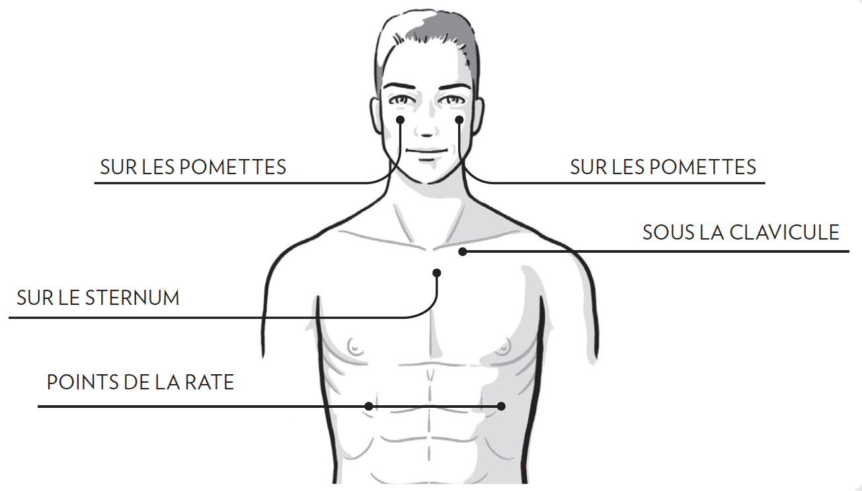
Ronde énergétique

Slide 3
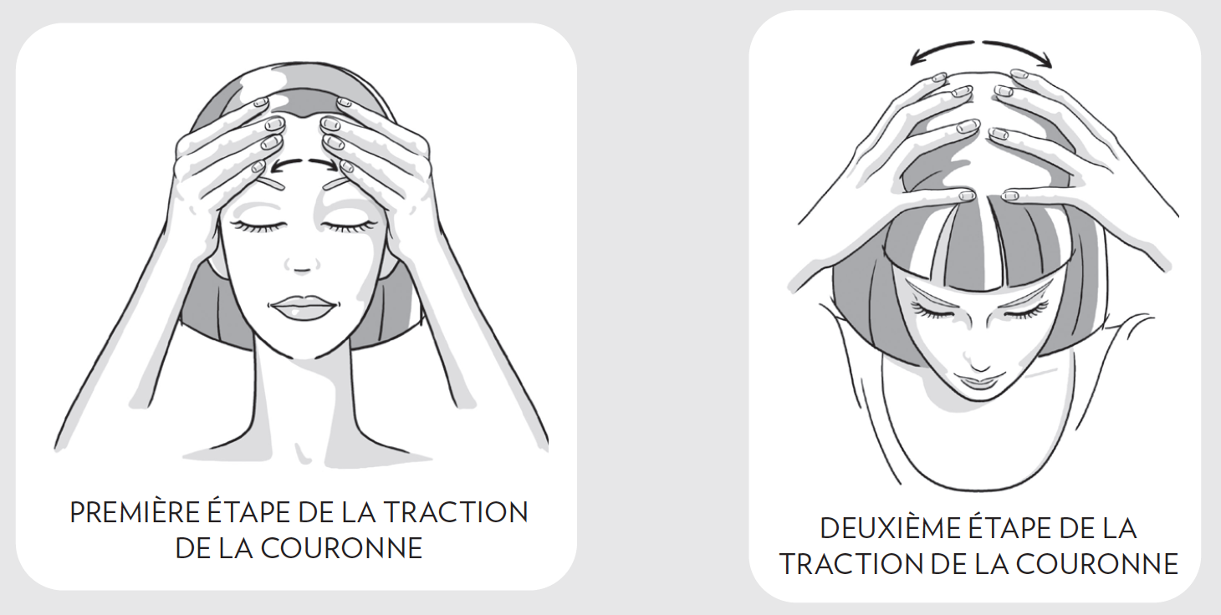
Traction de la couronne

Slide 4
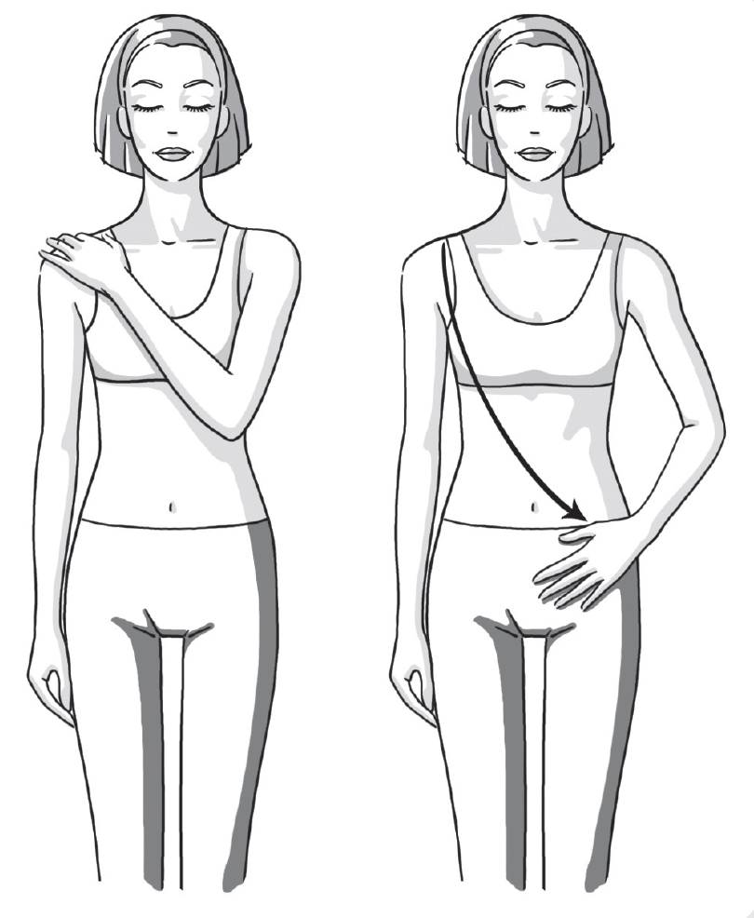
Crocheté croisé

Slide 5
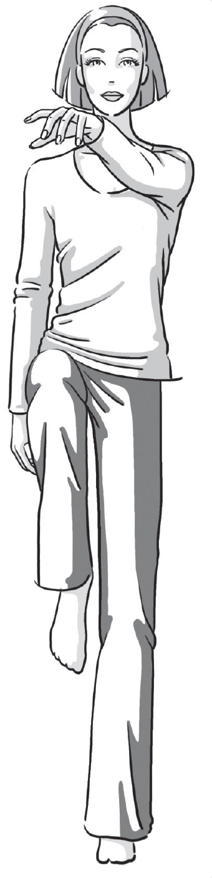
Mouvement croisé

Slide 6
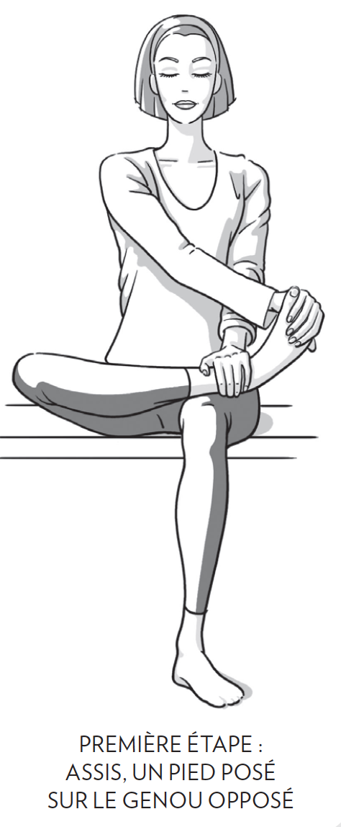
Wayne Cook

Slide 7
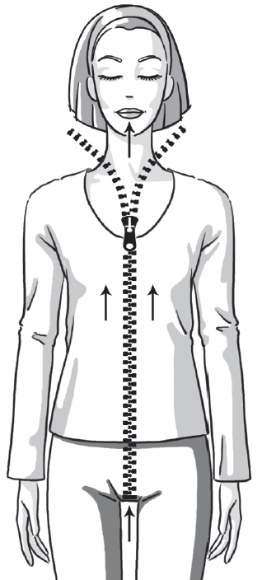
Fermeture éclair

